Slide 1
Ankieta oceniająca obsługę administracyjną w roku akademickim 2024/2025
Termin:
1 stycznia – 31 marca 2025 roku

Slide 2
Cel ankiety
anonimowe podzielenie się uwagami i refleksjami na temat obsługi administracyjnej (na wydziale i w filii oraz poza wydziałem i filią)
w UJK w roku akademickim 2024/2025
Uczestnicy ankiety
studenci i uczestnicy studiów podyplomowych
wszystkich wydziałów i filii
Uniwersytetu Jana Kochanowskiego w Kielcach (UJK)
(bez doktorantów – badania ankietowe, zgodnie z odrębnymi procedurami)
Notes:
Jakie korzyści wyniosą odbiorcy z prezentacji: Osoby dorosłe są bardziej zainteresowane tematem prezentacji, jeśli wiedzą, dlaczego jest on dla nich ważny.
Poziom wiedzy osoby prowadzącej w danej dziedzinie: Krótko określ swoje kwalifikacje w danej dziedzinie lub wyjaśnij, dlaczego uczestnicy powinni Cię słuchać.

Slide 3
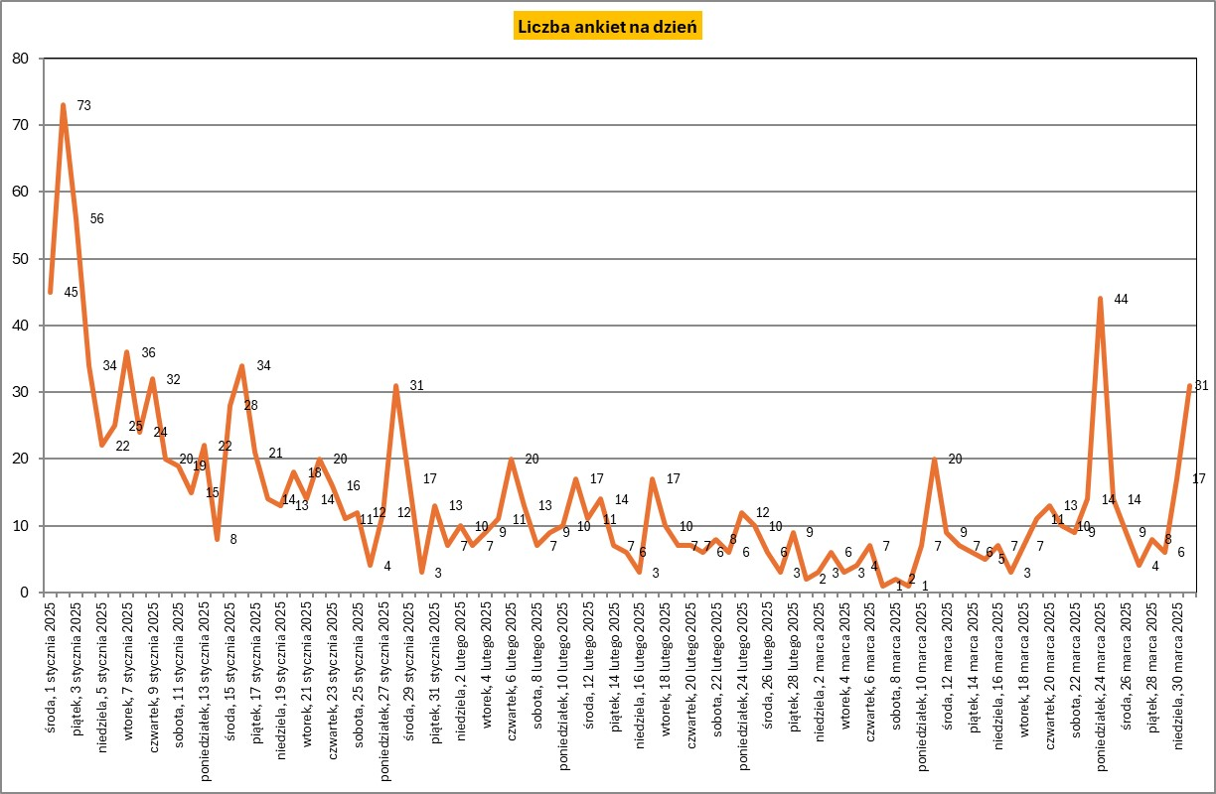
1. Ankieta oceniająca obsługę administracyjną (na W/F)
1 264 os. (14,6% w sem. zim.)
w ub. r.: 1 533 os. (16,7% w sem. zim.)
Ryc. 1. Liczba wypełnionych ankiet oceniających administrację na wydziałach i w filii w okresie realizacji badania

Slide 5
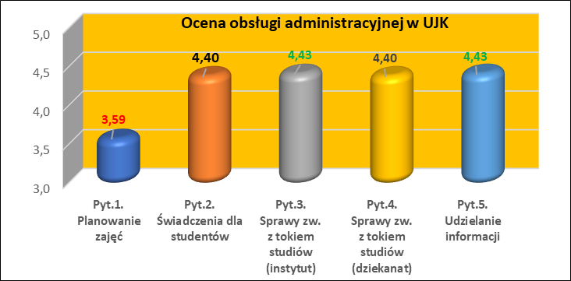
Obsługa administracyjna (na W/F)
w Uniwersytecie Jana Kochanowskiego w Kielcach
ogółem otrzymała ocenę 4,20.
Ryc. 2. Średnie oceny obsługi administracyjnej w UJK z uwzględnieniem poszczególnych pytań ankiety

Slide 6
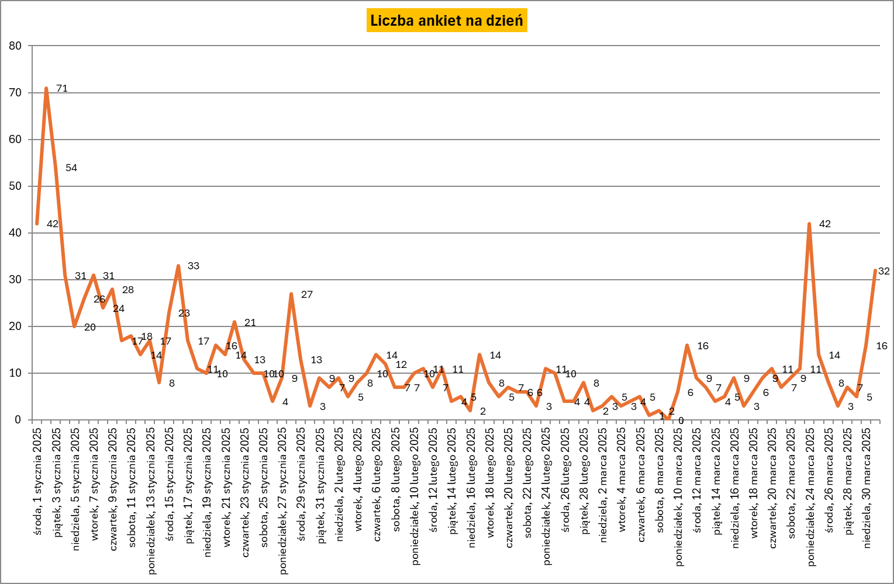
2. Ankieta oceniająca obsługę administracyjną (poza W/F)
1 123 os. (12,9% w sem. zim.)
w ub. r.: 1 240 os. (13,5% w sem. zim.)
Ryc. 3. Liczba wypełnionych ankiet oceniających administrację poza wydziałami i filią w okresie realizacji badania

Slide 8
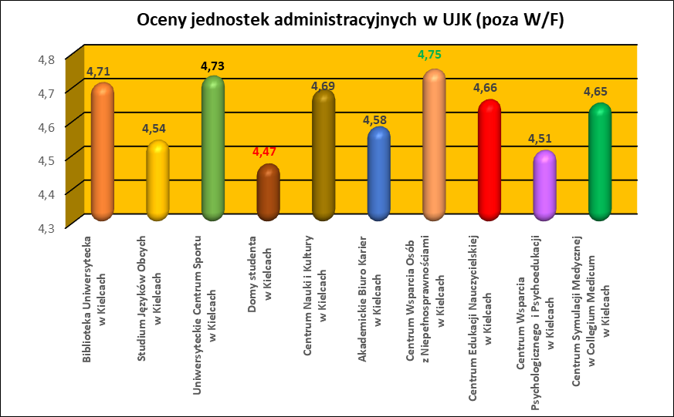
Obsługa administracyjna (poza W/F)
na Uniwersytecie Jana Kochanowskiego w Kielcach
ogółem otrzymała ocenę 4,65.
Ryc. 4. Średnie oceny obsługi administracyjnej w poszczególnych jednostkach UJK poza wydziałem i filią

Slide 9
Analiza ankiet
pod kątem kolejnych pytań
w poszczególnych jednostkach administracyjnych
Uniwersytetu Jana Kochanowskiego w Kielcach
(poza wydziałem i filią)

Slide 10
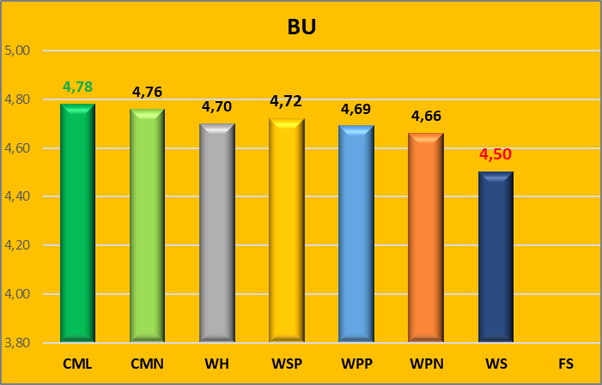
Pyt. 1. Biblioteka Uniwersytecka w Kielcach (BU)
średnia ocena na UJK: 4,69
Ryc. 5. Średnie oceny Biblioteki Uniwersyteckiej z podziałem na poszczególne wydziały oraz filię

Slide 11
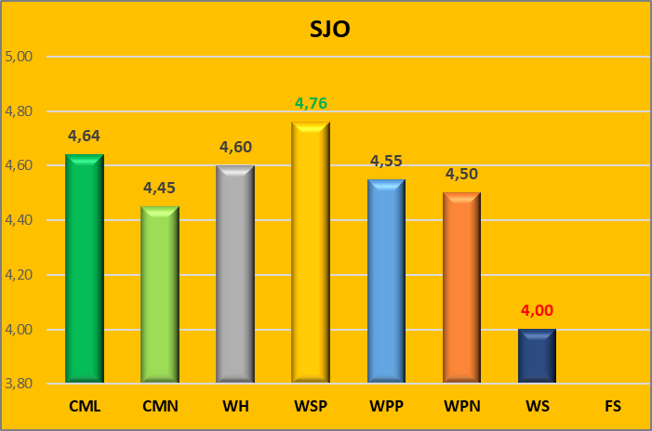
Pyt. 2. Studium Języków Obcych w Kielcach (SJO)
średnia ocena na UJK: 4,50
Ryc. 6. Średnie oceny Studium Języków Obcych z podziałem na poszczególne wydziały oraz filię

Slide 12
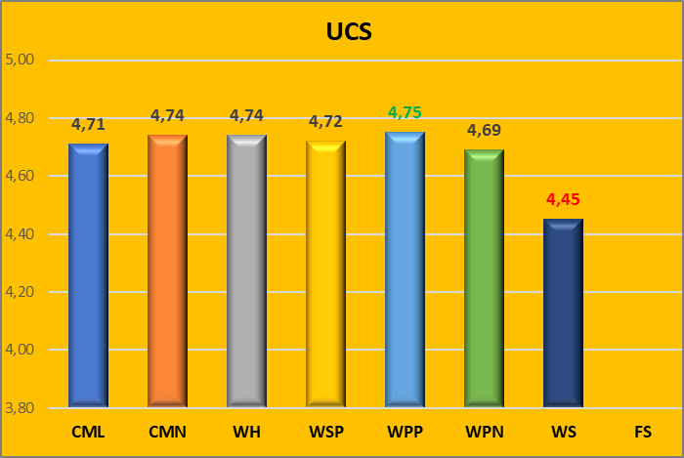
Pyt. 3. Uniwersyteckie Centrum Sportu w Kielcach (UCS)
średnia ocena na UJK: 4,69
Ryc. 7. Średnie oceny Uniwersyteckiego Centrum Sportu z podziałem na poszczególne wydziały oraz filię

Slide 13
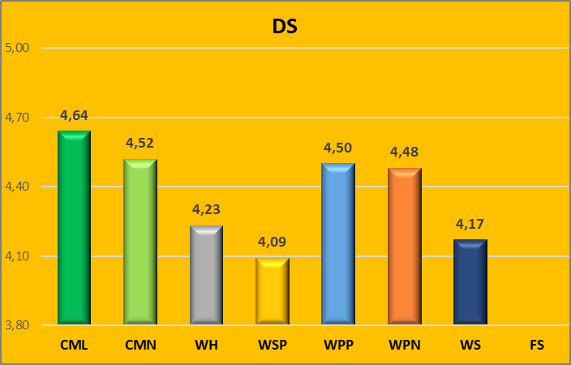
Pyt. 4. Domy studenta w Kielcach (DS)
średnia ocena na UJK: 4,38 (w ub. r. ak. 4,28)
Ryc. 8. Średnie oceny domów studenta z podziałem na poszczególne wydziały oraz filię

Slide 14
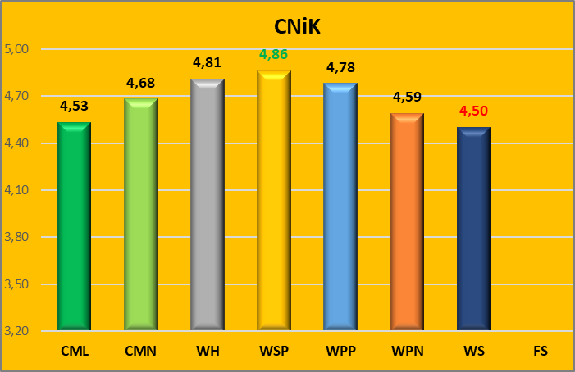
Pyt. 5. Centrum Nauki i Kultury w Kielcach (CNiK)
średnia ocena na UJK: 4, 68
Ryc. 9. Średnie oceny Centrum Nauki i Kultury z podziałem na poszczególne wydziały oraz filię

Slide 15
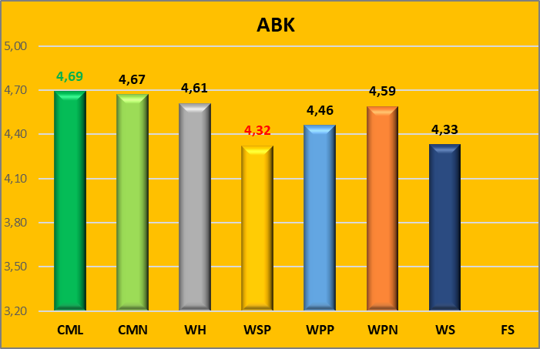
Pyt. 6. Akademickie Biuro Karier w Kielcach (ABK)
średnia ocena na UJK: 4,52
Ryc. 10. Średnie oceny Akademickiego Biura Karier z podziałem na poszczególne wydziały oraz filię

Slide 16
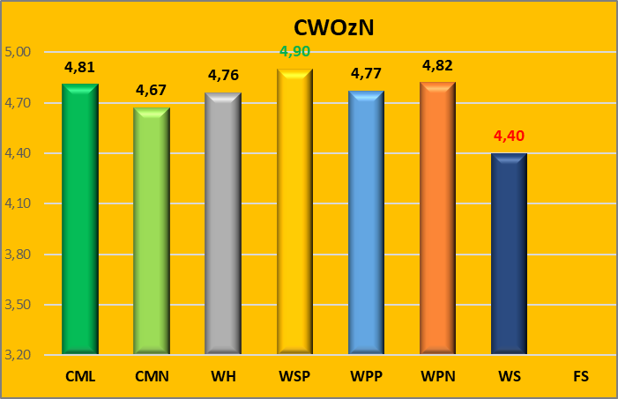
Pyt. 7. Centrum Wsparcia Osób z Niepełnosprawnościami w Kielcach (CWOzN)
średnia ocena na UJK: 4,73
Ryc. 11. Średnie oceny Centrum Wsparcia Osób z Niepełnosprawnościami z podziałem na poszczególne wydziały oraz filię

Slide 17
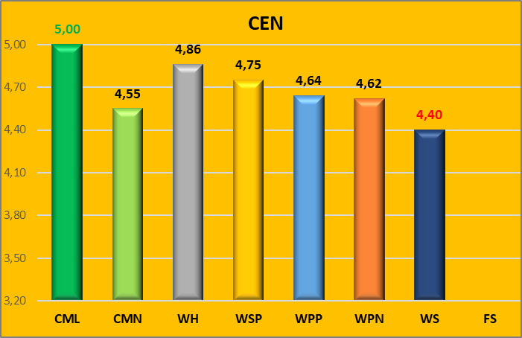
Pyt. 8. Centrum Edukacji Nauczycielskiej w Kielcach (CEN)
średnia ocena na UJK: 4,69
Ryc. 12. Średnie oceny Centrum Edukacji Nauczycielskiej z podziałem na poszczególne wydziały oraz filię

Slide 18
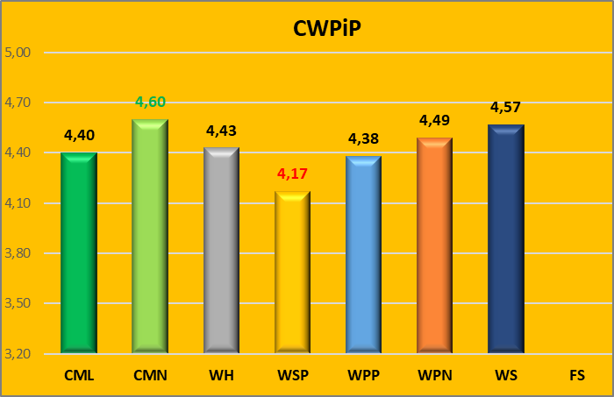
Pyt. 9. Centrum Wsparcia Psychologicznego i Psychoedukacji w Kielcach (CWPiP)
średnia ocena na UJK: 4,43
Ryc. 13. Średnie oceny Centrum Wsparcia Psychologicznego i Psychoedukacji z podziałem na poszczególne wydziały oraz filię

Slide 19
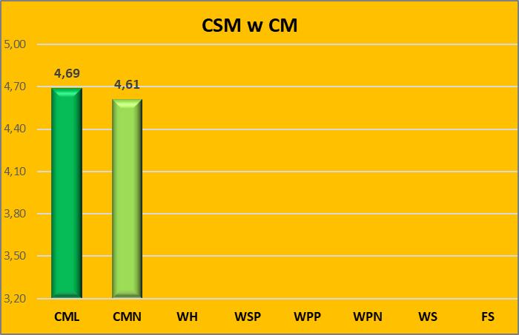
Pyt. 10. Centrum Symulacji Medycznej w Collegium Medicum w Kielcach (CSM)
średnia ocena na UJK: 4,65
Ryc. 14. Średnie oceny Centrum Symulacji Medycznej w Collegium Medicum z podziałem na wydziały w Collegium Medicum

Slide 20
Podsumowanie
• Wyniki oceny obsługi administracyjnej w perspektywie całej Uczelni są, zgodnie z przyjętą skalą ocen, wyłącznie „bardzo dobre”, a nawet „wyróżniające”.
• Poza średnim wynikiem ankietyzacji danej jednostki istotne są również uwagi respondentów (przesłane do analizy i podjęcia stosownych działań w każdej jednostce administracyjnej).
• Ocena obsługi administracyjnej na wydziałach i w filii Uniwersytetu nie odbiega znacząco od wyników z poprzednich edycji badań.
• W roku akademickim 2024/2025 ponownie najniżej ze wszystkich elementów zostało ocenione planowanie zajęć (ankieta na W/F).
• W roku akademickim 2024/2025 ze wszystkich ocenianych jednostek, znajdujących się poza W/F, najwyższą ocenę (4,73) uzyskało Centrum Wsparcia Osób z Niepełnosprawnościami w Kielcach (w ub. r. ak. było to UCS; oc.:4,73), natomiast najniżej zostały ocenione domy studenta w Kielcach (tak jak w ub. r. ak.; oc.:4,28), które otrzymały ocenę 4,38.

Slide 21
Uwagi pozytywne:
„Super miejsce, chętnie tam uczęszczam. Przydałoby się więcej miejsc relaxu”.
„Fajne szkolenia i ciekawa oferta, zaangażowanie pracowników”.
„Pracownicy zawsze bardzo profesjonalnie tłumaczą i pokazują wszystko”.
„Bardzo sympatyczni i przyjemni pracownicy”.
„Zawsze bardzo profesjonalni i pomocni ludzie”.
„Nie korzystałam ale bardzo dobrze że coś takiego jest w zasięgu studenta”.
Uwagi negatywne:
„Zajęcia są zbyt wcześnie (o 7:00) i mimo to jest ich bardzo mało (przez cały semestr były może 3)”.
„Wielokrotnie plan dodawany jest na ostatnią chwilę”.
„Częsty brak papieru i mydła w toaletach”.
„Brak darmowych miejsc parkingowych i w ogóle jest ich mało; brak stołówki studenci niestety muszą jeść w żabce …”.
„Wszystko na ostatnią chwilę, brak kluczowych informacji – co, jak, kiedy i dlaczego; nieobecności nauczyciela wpisywane są w planie minutę przed wykładem”.
„Nie rozwiązano problemu z palącymi, co utrudnia codzienne funkcjonowanie, a także pojawiają się niepotrzebne uwagi wobec odpowiednich studentów”.

Slide 22

Dziękuję za uwagę

